Slide 1
HRVAŠKA

Slide 2
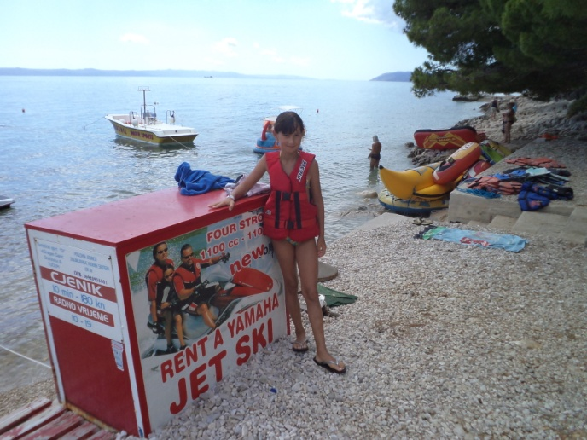
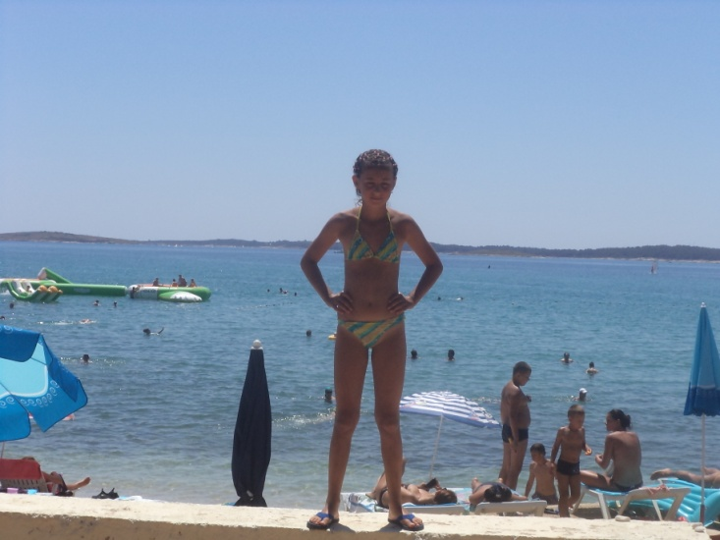
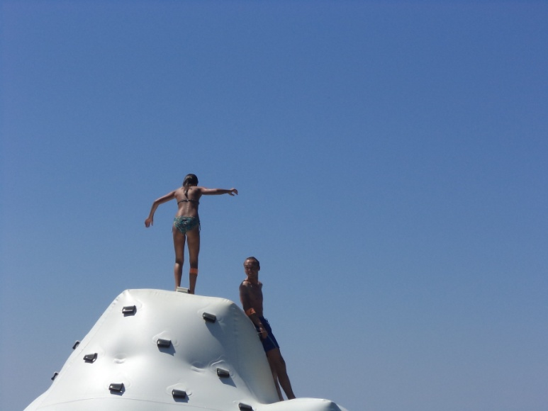
HRVAŠKA
Medulin
Tućepi
Špadiči

Slide 3
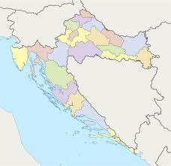
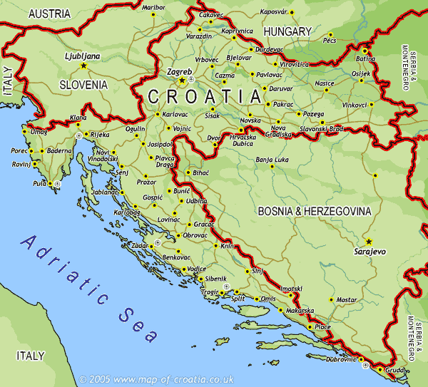
POVRŠINA in LEGA
56610 km2
3× večja od SLO
JV Evropa ob Jadranskem morju
20 županij
Zagreb

Slide 4
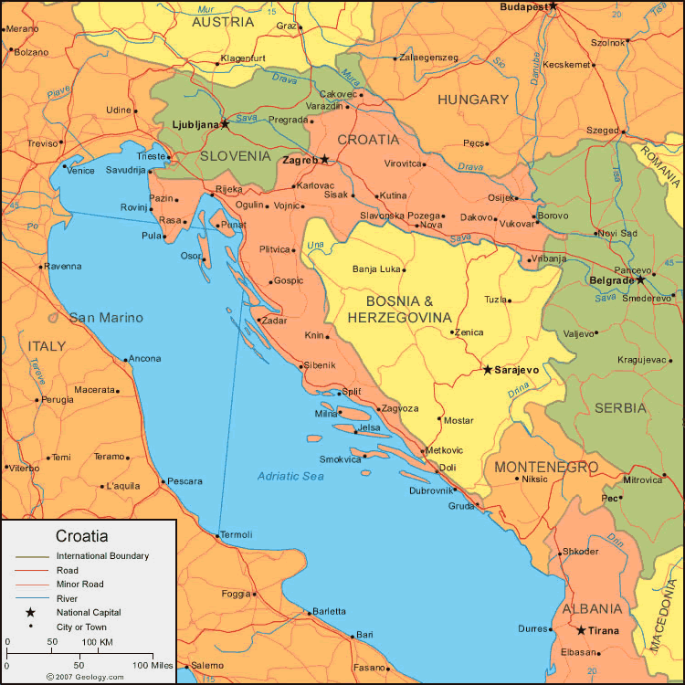
SOSEDNJE DRŽAVE
SZ Slovenija
SV Madžarska
V Srbija
JV Bosna in Hercegovina
J Črna gora

Slide 5
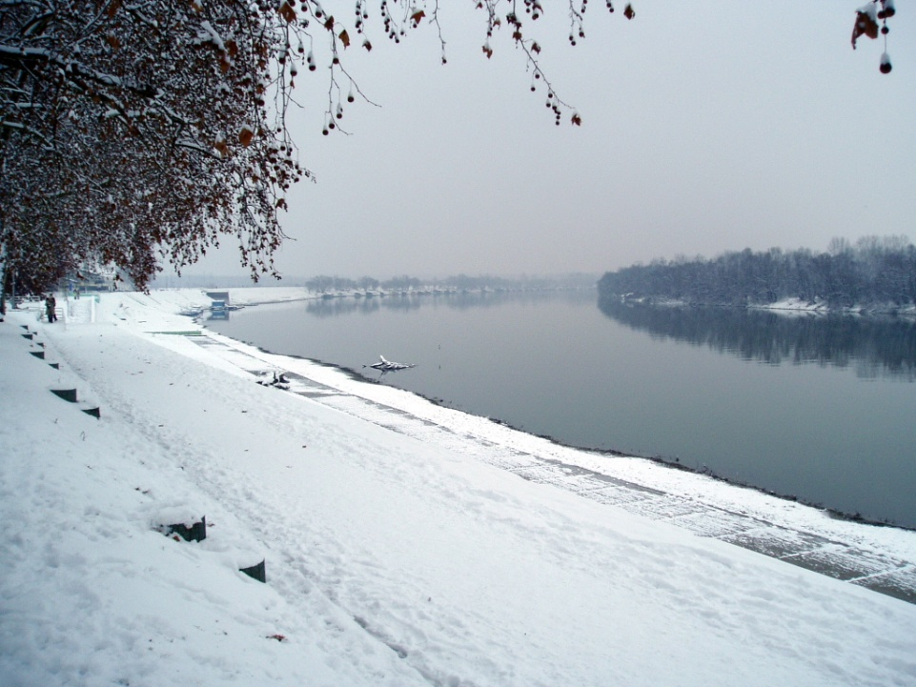
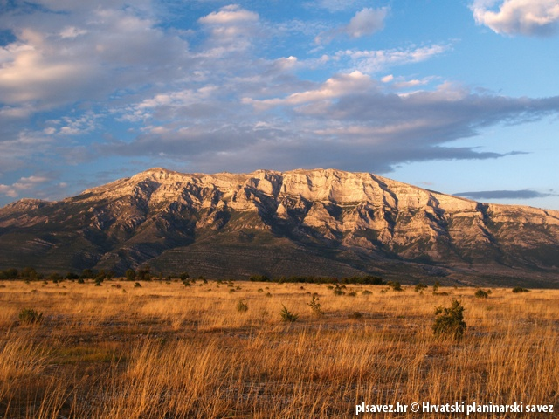
NAJ
Daljša reka: Sava 562km (v SLO 342km daljše)
Najvišja gora: Dinara 1832m (v SLO 1032m višji)

Slide 6
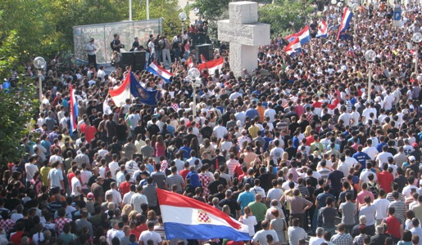
PREBIVALSTVO
4.284.000
88% Hrvatov
4% Srbov
2% Slovencev
6% drugih
79 na km2

Slide 7
JEZIK in VERA
Hrvaščina
ob mejah (italijanso ,nemško, slovensko, madžarsko)
Katoliška
Pravoslavna
Angostična
Muslimanska
Znak krščanstva

Slide 8
ZASTVA in GRB ter HIMNA
Lijepa naša domovino

Slide 9
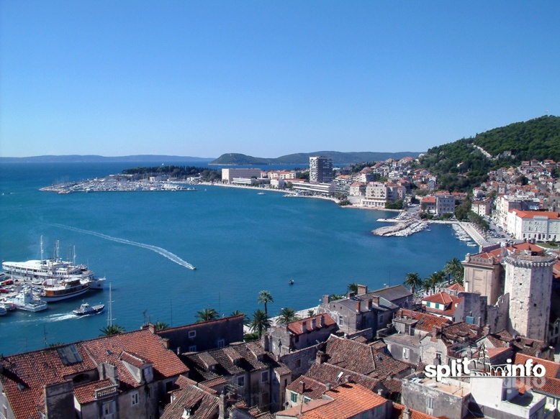
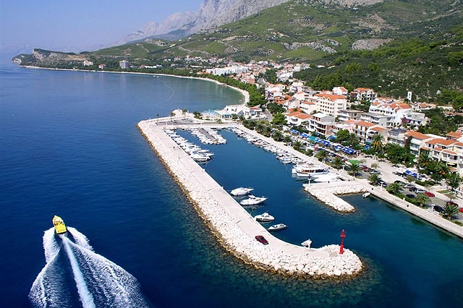
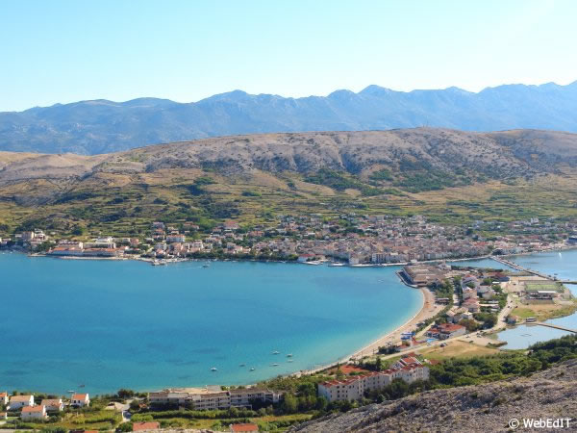
GOSPODARSTVO
Turizem
Pristanišča( Split, Senj)
Naftna nahajališča
Hidroelektrarna Krka
BDP: 82.000.000 €
5835km obale(139× več)
Kune

Slide 10
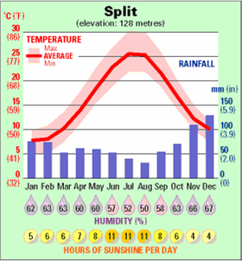
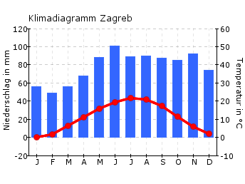
KLIMA
♦Sredozemsko podnebje- ob morju
Poleti nad 30°C
Pozimi nad 0°C
♦Zmerno celinsko podnebje- v notranjosti
Poleti redkokdaj 25°C
Pozimi pod 0°C

Slide 11
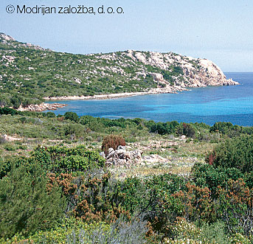
RASTLINSTVO
Terra rosa
Agrumi
Olive
Makija
Vinska trta
Nizka drevesa
Listnati, mešani, iglasti gozdovi

Slide 12
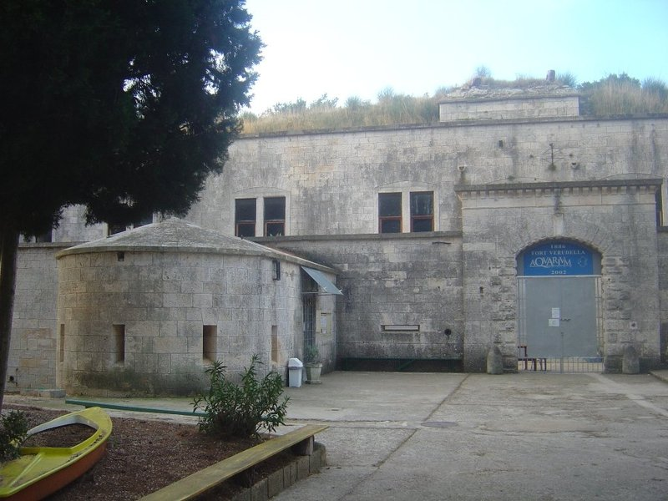
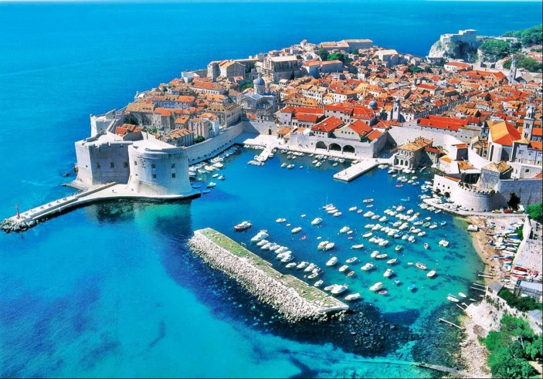
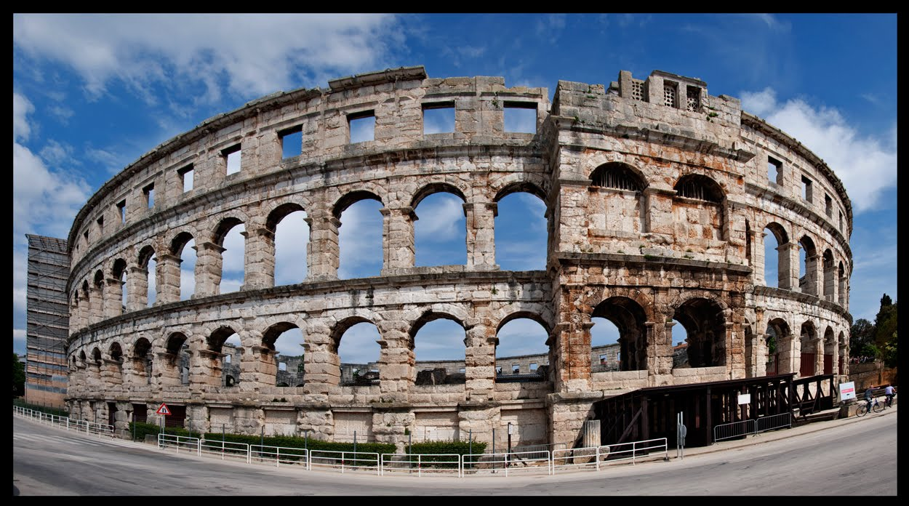
KULTURNE ZNAMENITOSTI
Dubrovnik
Akvarij Pula
Amfiteater Arena

Slide 13
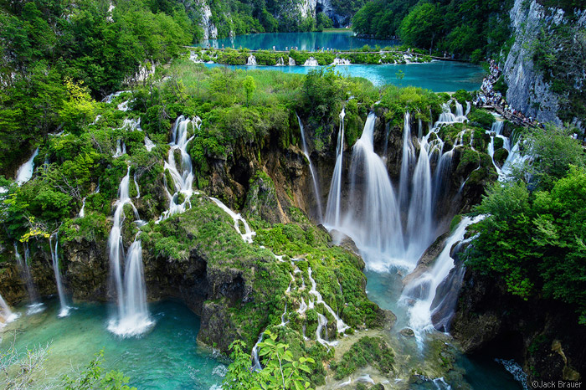
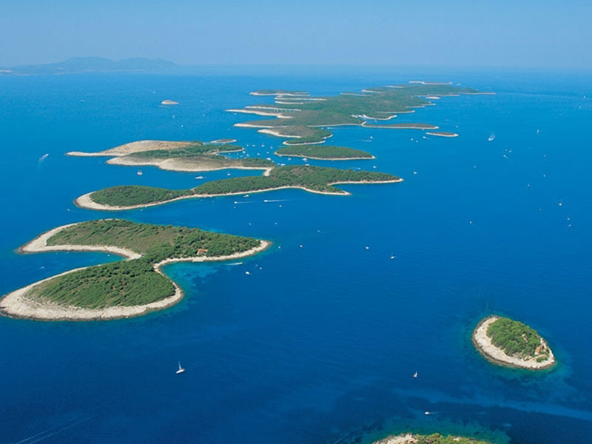
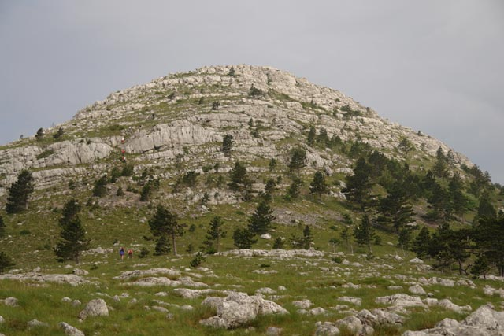
NARAVNE ZNAČILNOSTI
Plitviška jezera
OTOKI (1244)
Dinarsko gorstvo

Slide 14
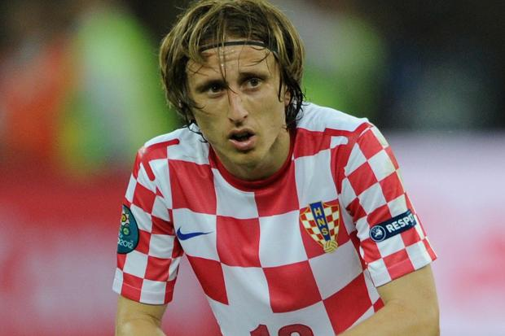
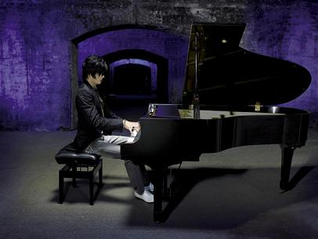
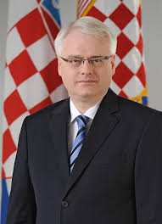
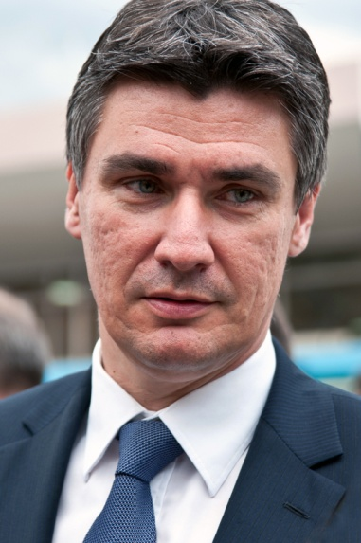
ZNANI DRŽAVLJANI
Ivo Josipović
Zoran Milanović
Severina Vučkovič
Luka Modrić
Maksim Mrvica

Slide 15
PONOVITEV
Glavno mesto hrvaške je ____________.
Hrvaška se deli na 20 ____________.
Hrvaška leži v _________________ Evropi.
Hrvaška ima 2 podnebji (__________ in ___________).
V gospodarstvu prevladuje ______________.
Predsednik države je Ivo ______________.

Slide 16
VIRI
Atlas za osnovno in srednjo šolo
http://sl.wikipedia.org/wiki/Hrva%C5%A1ka
http://sl.wikipedia.org/wiki/Plitvi%C4%8Dka_jezera
http://hr-cro.com/croatia/aquarium_pula/slo

Slide 17
HVALA ZA POSLUH

